Slide 1
LO STRESS NEGLI AMBIENTI DI LAVORO

Slide 2
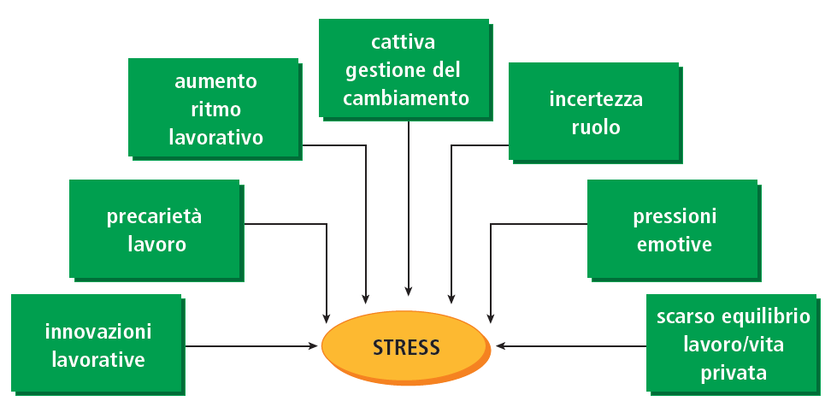
Si definisce stress lavoro correlato la percezione di squilibrio avvertita dal lavoratore quando le richieste del contenuto, dell’organizzazione e dell’ambiente di lavoro eccedono le capacità individuali per fronteggiare tali richieste (European Agency for Safety and Health at Work).

Slide 3

Lo stress da lavoro può interessare qualsiasi posto di lavoro e colpire qualunque lavoratore.
Le statistiche hanno evidenziato che in Europa lo stress lavoro correlato è il problema di salute più frequente, legato all’attività lavorativa, dopo i disturbi muscolo-scheletrici.

Slide 4
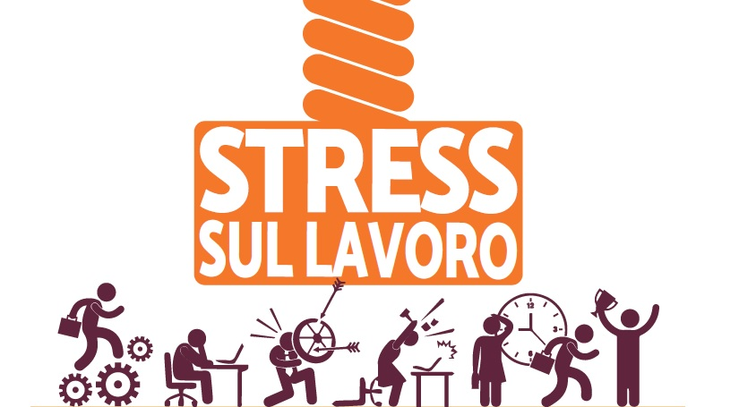
Un’esposizione prolungata a fattori che generano stress può essere fonte di rischio per la salute dell’individuo, con sintomi:
comportamentali (insicurezza, indecisione, riduzione della capacità di giudizio, difficoltà nei rapporti interpersonali…),
psicologici (riduzione dell’attenzione e della concentrazione, irritabilità, ansia, crisi depressive, pessimismo…),
fisici e psicosomatici (disturbi dell’apparato gastroenterico, cardiocircolatori, respiratori, locomotori e del sonno).

Slide 5

Lo stress è una fonte di rischio anche per l’azienda, con effetti su prestazione e produttività del personale, incidenti da errore umano, turnover del personale, assenteismo ecc.
Tutti questi elementi rappresentano dei costi di gestione.

Slide 6
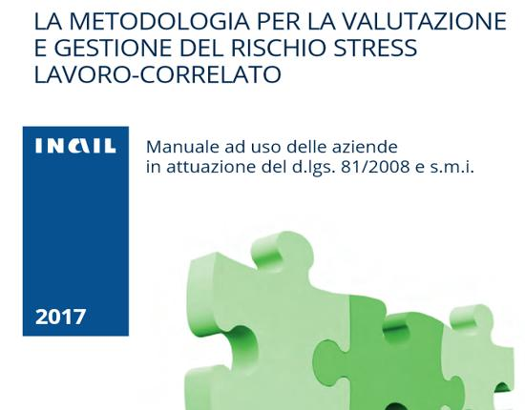
La valutazione del rischio da stress lavoro correlato, che coinvolge il datore di lavoro, il RSPP, il medico competente e il RLS, presuppone due fasi:
1. una valutazione preliminare, con la rilevazione di indicatori di rischio da stress lavoro correlato oggettivi e verificabili, ricavabili attraverso liste di controllo;
2. una valutazione approfondita, cioè qualitativa e quantitativa dei rischi, per definire le misure di prevenzione da attuare e verificarne l’efficacia.

Slide 7

Si valuta la percezione soggettiva dei lavoratori, attraverso questionari standardizzati, focus group e interviste semi-strutturate (valutazione degli stessi elementi della prima fase, ma solo nei gruppi omogenei che hanno rilevato problematiche).

Slide 8

I risultati delle valutazioni devono consentire al datore di lavoro l’adozione delle eventuali misure correttive per eliminare o ridurre il rischio, come per esempio:
riunioni di gruppo, uno stile di gestione partecipato, formazione, riconoscimento del lavoro realizzato, coinvolgimento dei lavoratori nello sviluppo di carriera, valutazione annuale del contributo dei lavoratori, orari di lavoro più flessibili.

Slide 9

Per i lavoratori esposti a stress lavoro correlato non è previsto l’obbligo di sorveglianza sanitaria, ma in qualsiasi momento un lavoratore può chiedere di essere sottoposto a visita medica, se tale richiesta è correlata ai rischi lavorativi.

